Slide 1
Буква Ф
Белова Л.М.
ГБОУ СОШ №187
Санкт - Петербург

Slide 2
Буква потерялась
_абрика, ли_т, ал_авит, мульт_ильм, ин_орматика, не_ть, гра_ик, ор_ограмма

Slide 3
План
1. Знакомство с новыми звуками и буквой.
2. Звуко-буквенный анализ слов.
3. Чтение слогов и слов.
4. Чтение предложений и текстов.

Slide 4
Одуванчик длинноногий
Встал у краешка дороги.
Днём он спит, а ночью нет!
И разбрызгивает свет.

Slide 5
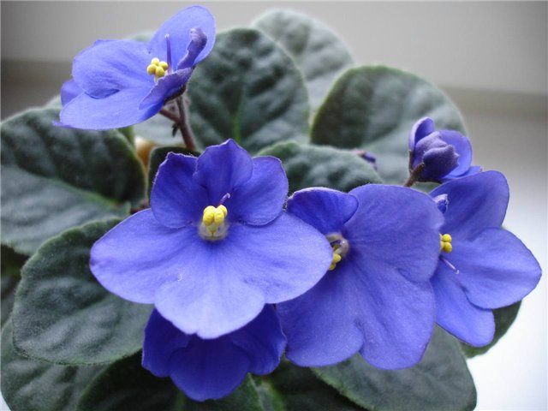
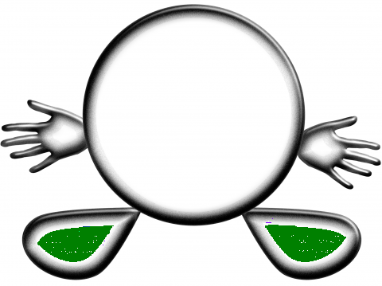
Просит у меня дружок
Фиолетовый цветок.
Мне отдать его не жалко,
Подарю дружку ...

Slide 6
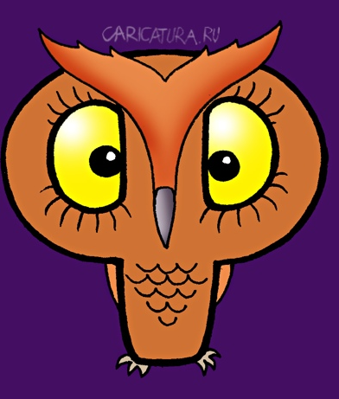

Slide 7
Буква потерялась
_абрика, ли_т, ал_авит, мульт_ильм, ин_орматика, не_ть, гра_ик, ор_ограмма

Slide 8
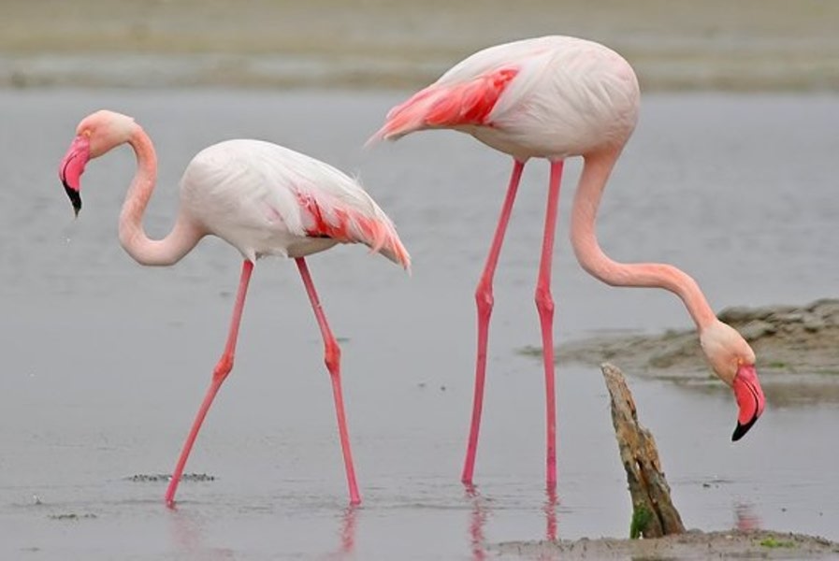
Буква потерялась
фабрика, лифт, алфавит, мультфильм, информатика, нефть, график,орфограмма
фламинго

Slide 9
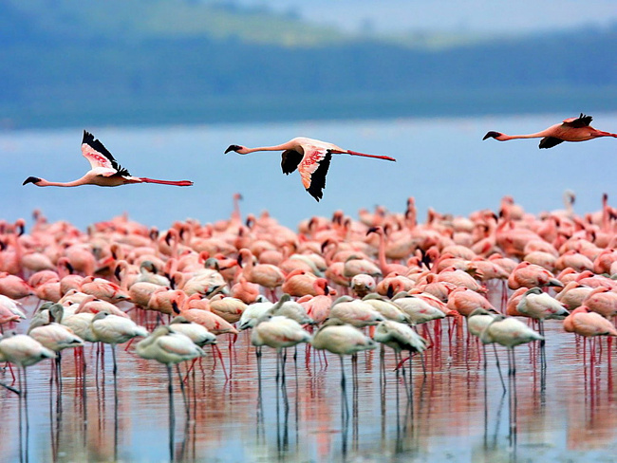
Фламинго опустились на озеро.
Фламинго разбежался и плавно взлетел.
Здесь они искали мелкую рыбёшку.
Фламинго очень осторожная птица.
Вдруг послышался тихий шорох.
Фламинго опустились на озеро.
Здесь они искали мелкую рыбёшку.
Вдруг послышался тихий шорох.
Фламинго разбежался и плавно взлетел.
Фламинго очень осторожная птица.

Slide 10
фламинго
флаг
гол
фон
маг
манго
миг
мина
ноги

